Slide 1
ADD-H, TEA y dislexia
COMO CASOS TESTIGOS DE PATOLOGIZACIÓN DE LAS INFANCIAS

Slide 2
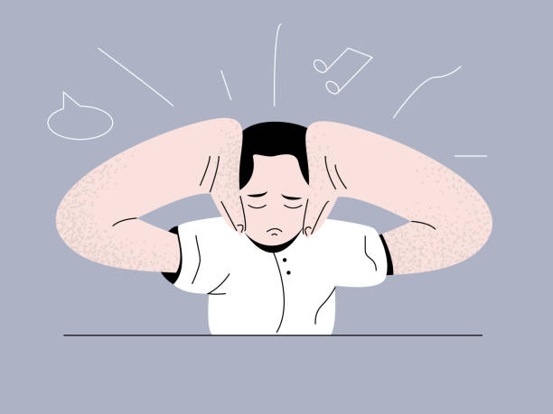
Casos testigos: tea

Slide 3
Beatriz Janin
Considera el autismo muestra uno de los modos más primarios de estos trastornos, que se refiere a fallas muy tempranas en la constitución psíquica.
Piensa que más que autismo
hay autismos, en tanto son muchas las diferencias que encontramos entre los niños autistas.

Slide 4
Sin embargo, hay un elemento distintivo
la incapacidad para comprender el vínculo humano.
Son niños que:
  suelen tener buena relación con las máquinas,
  que pueden desarmar y armar aparatos,
  que generalmente no hablan o tienen un lenguaje ecolálico o utilizan estereotipadamente algunas palabras o frases,
  que necesitan que todo quede inmutable
  y que no se conectan con otros.

Slide 5
Con relación a los niños autistas, es fundamental que el analista entre en contacto con los estados autistas (y los terrores que emergen) empáticamente. A la vez, el niño debe encontrarse con un analista que quiera, efectivamente, que él exista como ser humano, vivo y que lo trate como tal.
Hay una urgencia…
  Cuando trabajamos con niños, que es la urgencia de un niño en crecimiento que nos convoca y frente a esto el tiempo es fundamental.
  Dada por el sufrimiento de un niño que nos impone trabajar del mejor modo para paliar ese dolor.
  Porque sabemos que trabajamos sobre una historia que se está escribiendo.
  Urgencias que tienen que ver con el niño mismo. Y que nos exigen afinar nuestras intervenciones, comprometernos con la cura y poner en juego nuestro deseo de curar.

Slide 6
Esteban Levin
Asusta la increíble pobreza del diagnóstico; se basan en unas cuantas señales, signos e índices y determinan el futuro del niño.
Es una observación absolutamente limitada, no se relacionan con el niño.
Son ciegos, sordos y mudos en lo concerniente a la historia singular, al sufrimiento subjetivo, a las experiencias infantiles. Responden unívocamente a alguna respuesta-señal o a algún indicador cognitivo, comportamental.
De uno u otro modo, desaparece el sujeto.

